Slide 1
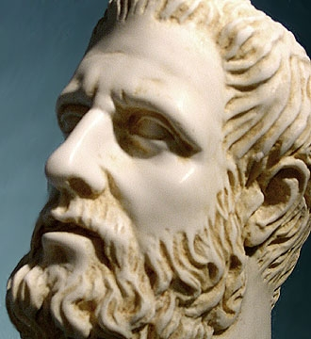
Феномен греческой медицины

Slide 2
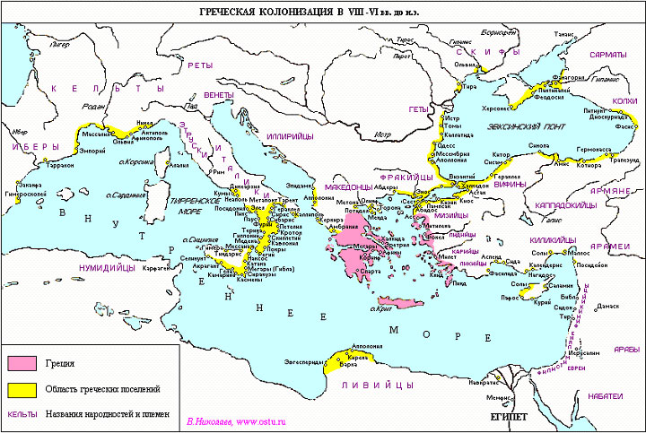
Карта Средиземноморья

Slide 3
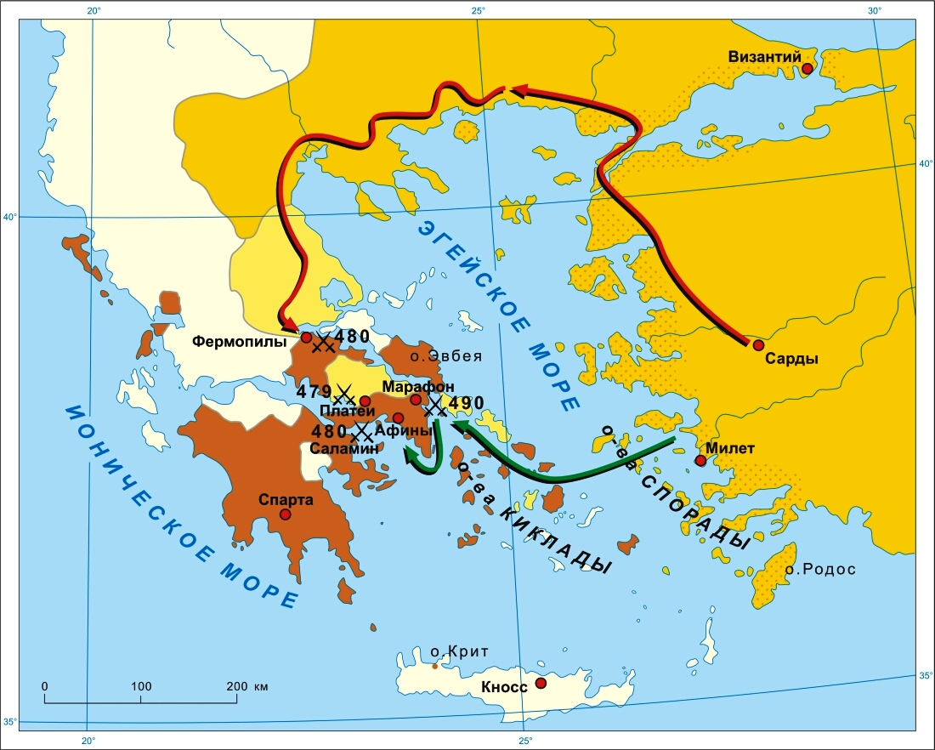
Греко-персидские войны

Slide 4
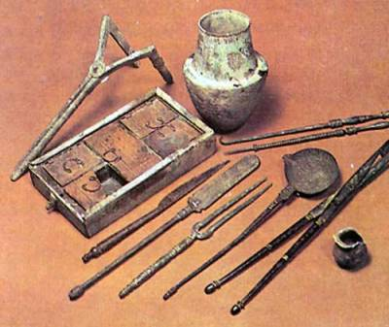
Древнеегипетские хирургические инструменты

Slide 5
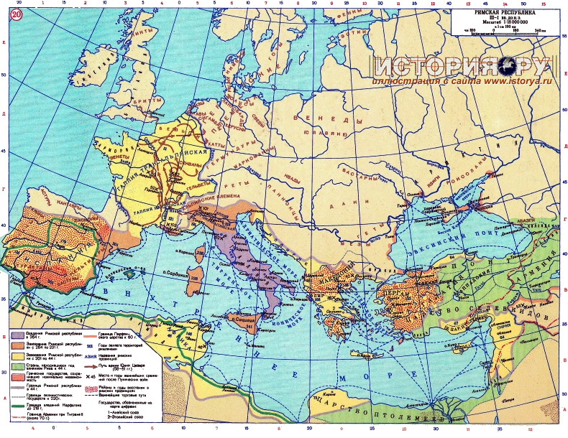
Римская республика к 2 веку до н.э.

Slide 6
Спасибо за внимание!
Список литературы
Гиппократ. Этика и общая медицина; Письма. Москва, 2007 год.
Котельников В.П. от Гиппократа до наших дней. Москва, 1987 год. 112 с.
Медицина в поэзии греков и римлян/ Сост. Ю.Ф. Шульц. Москва, 1987 год.
С. 14-63.
Сорокина Т.С. Атлас истории медицины, Том 1. // www bibliotecar.ru

